Slide 1
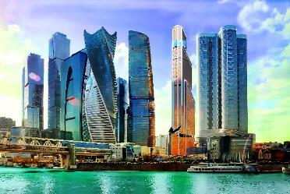
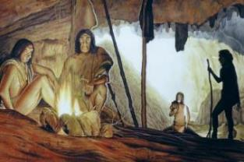
«От пещеры до небоскрёба»
Цель: углублять знания детей об истории развития жилища человека; формировать понятие о том, что люди постоянно стремятся улучшить свой дом; развивать познавательную активность и кругозор детей; воспитывать уважение к труду.

Slide 2
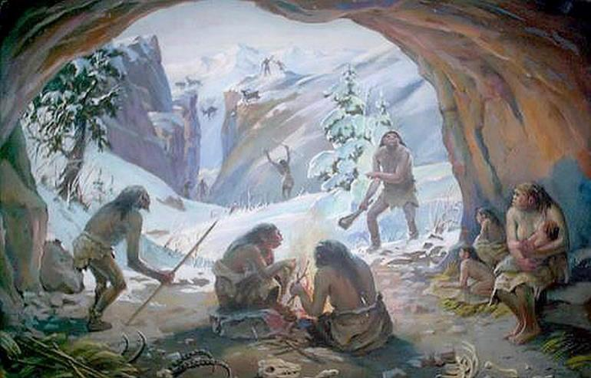
Тысячи лет назад
люди не умели строить дома и поэтому жили в
каменных пещерах. Пещера защищала людей от ветра, дождя и снега, а при необходимости в ней можно было спрятаться от хищников и врагов.

Slide 3
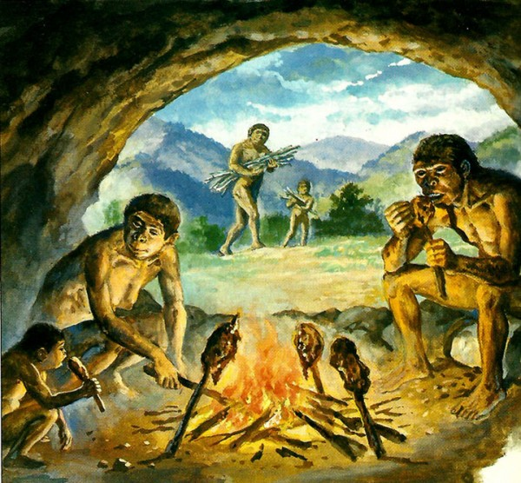
Но найти хорошую пещеру в земле или скале было не так-то просто. Да и пещера была не самым лучшим местом для жилья.
Ее приходилось постоянно освещать и обогревать. Большую пещеру трудно было обогреть при помощи костра.

Slide 4
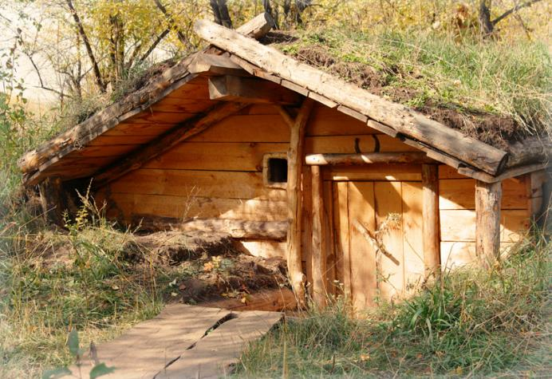
Позднее люди научились строить землянки.
Землянка — углублённое в землю жилище, с перекрытием из бревен, засыпанных землей. Это один из древнейших и повсюду распространённых видов утеплённого жилья.
Жил старик со своею старухой
У самого синего моря.
Они жили в ветхой землянке…
(А.С. Пушкин «Сказка о рыбаке и рыбке»)

Slide 5
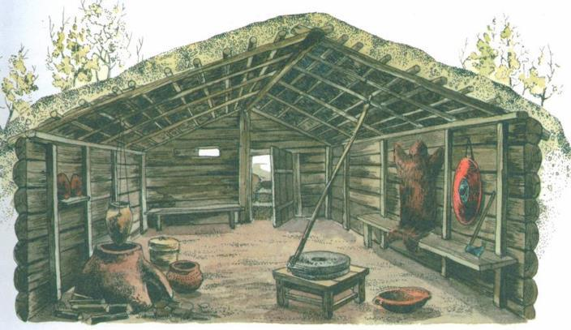
Внутри обычно находился очаг, а вдоль стен — нары.

Slide 6
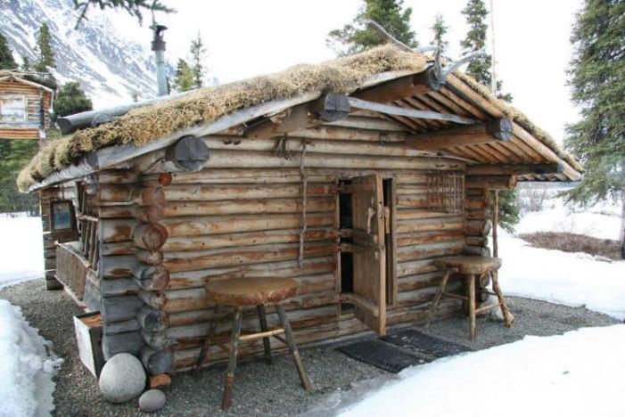
Хижина, лачуга – один из видов жилища человека.
Строили ее из различного доступного материала: веток, стволов деревьев или камня. В современном языке хижиной и лачугой называют небольшой бедный дом.

Slide 7
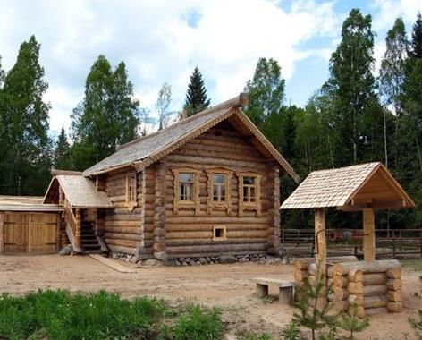
Изба – деревянный бревенчатый жилой дом в сельской местности.
Деревни старались располагать там, где были плодородные земли, богатые луга, лес, река или озеро.

Slide 8
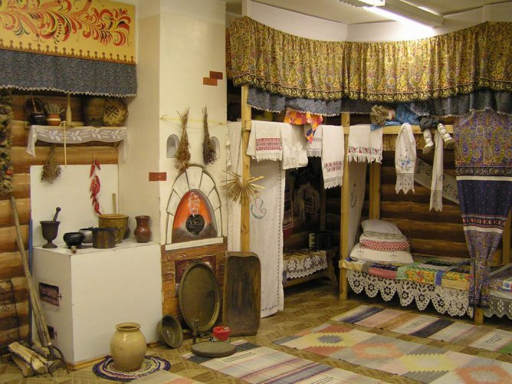
Отапливался дом печью, которая располагалась в углу около входа и занимала примерно четверть пространства избы. Она была символом домашнего очага. На ней спали, грелись дети и старики, в печи готовили пищу, пекли пироги и хлеб, сушили грибы и ягоды, в ней маленьких деток мыли зимой, сушили одежду и обувь. Печь использовали в народной медицине. Помните былину про Илью Муромца? Илья Муромец не мог ходить, «лежал на печи 30 лет и 3 года».
Народная мудрость: «Печь в дому – то же что алтарь в церкви: в ней печется хлеб». «Печь нам мать родная», «Дом без печи – нежилой дом».

Slide 9
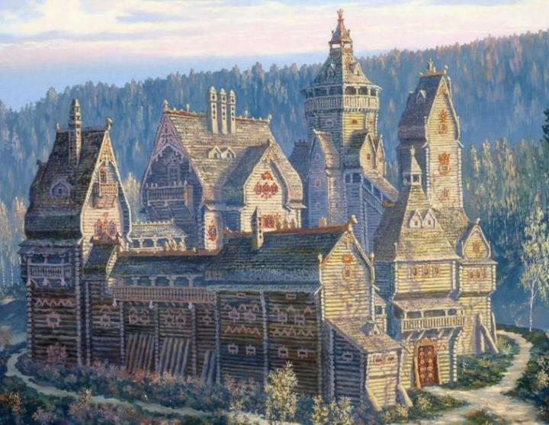
Хоромы — так в старину на Руси называлось обширное деревянное жилое строение, со всеми его частями («хороминами»).
Хоромы - жилища князей и бояр.
Каменные строения назывались палатами.
Терем – высокое деревянное здание – башня.

Slide 10
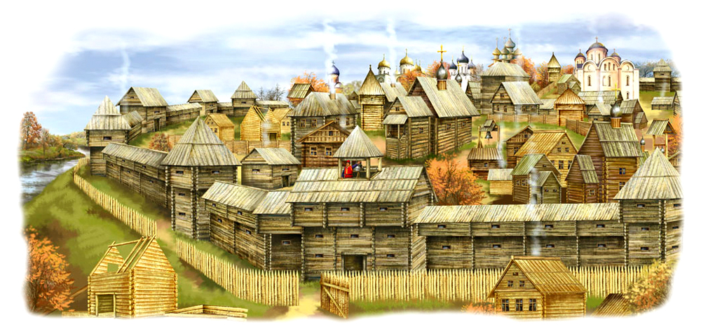
Жилища Древней Руси при изобилии леса были сплошь деревянные, начиная от хижины бедного селянина до палат княжеских.

Slide 11
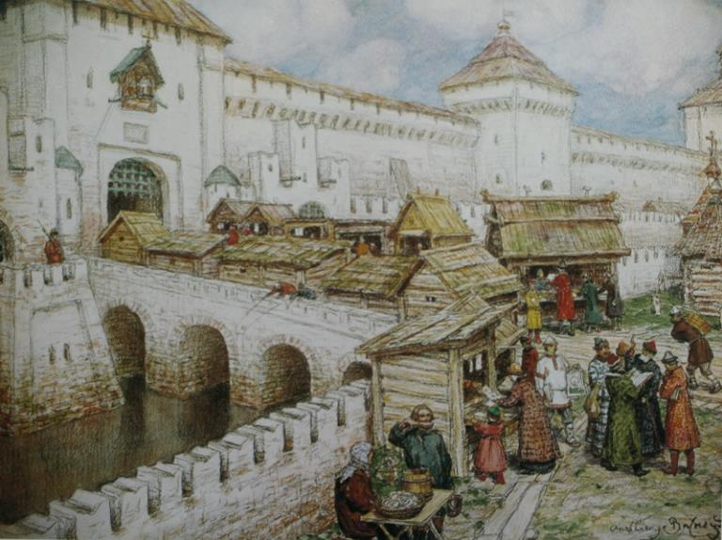
После крещения Руси стало распространяться каменное строительство.
В деревянных городах начали строить каменные церкви и дворцы, а позже - богатые жилые дома.
Из камня возводили и оборонительные стены городов.

Slide 12
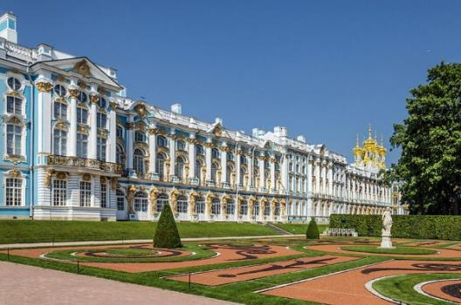
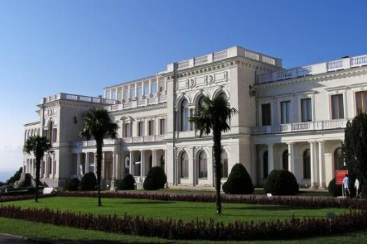
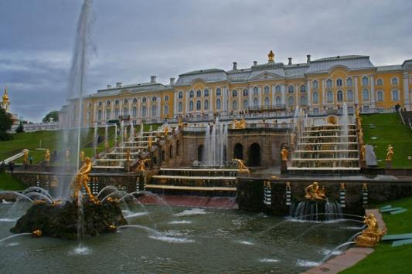
Большой Екатерининский дворец в Царском селе.
Ливадийский дворец –
южная резиденция российских императоров в Крыму.
Петергофский дворец в Санкт-Петербурге.

Slide 13
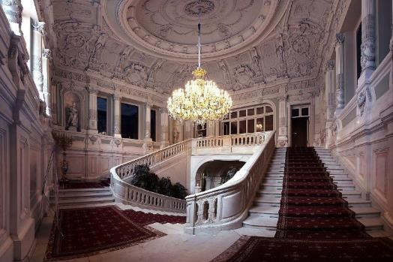
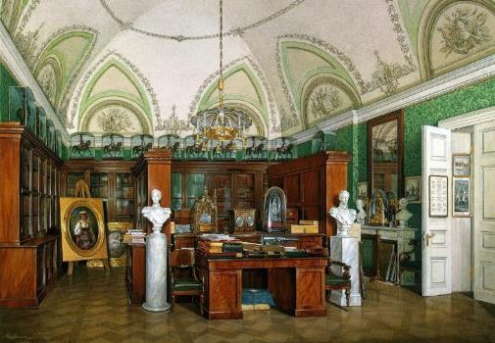
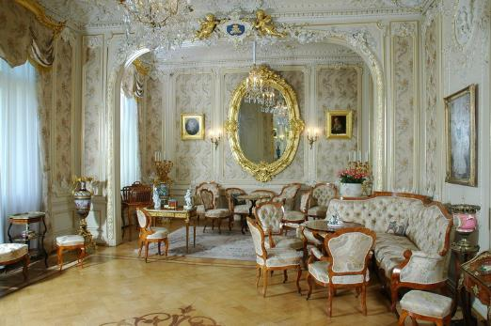
Интерьеры дворцов

Slide 14
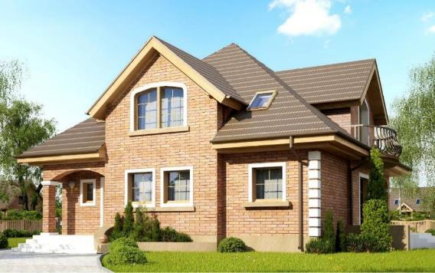
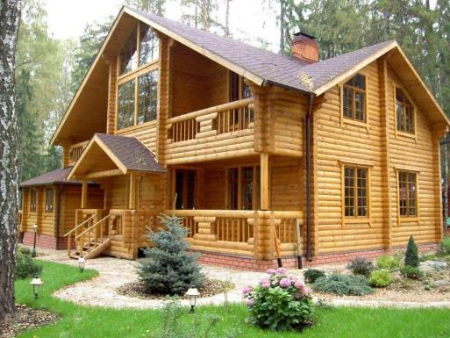
Коттеджи - современные загородные дома из дерева (бревна, бруса) и кирпича.

Slide 15
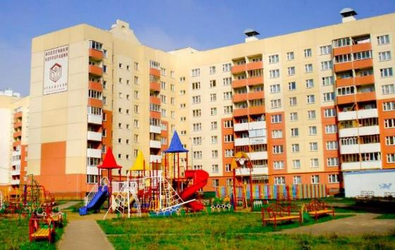
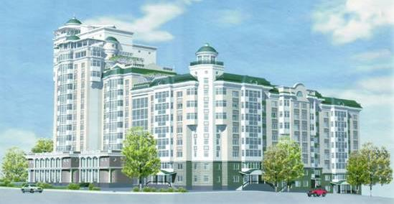
В городах живет много людей,
а земли мало, поэтому дома строят многоэтажные и многоквартирные.

Slide 16

Небоскрёбы – это здания, высота которых превышает 100 метров, их строят во многих современных городах, они имеют очень сложную архитектуру.
«Москва - Сити» - деловой район в Москве на Пресненской набережной.

Slide 17
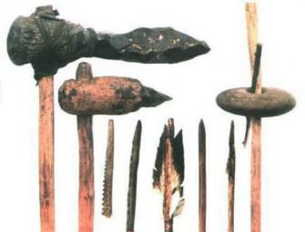
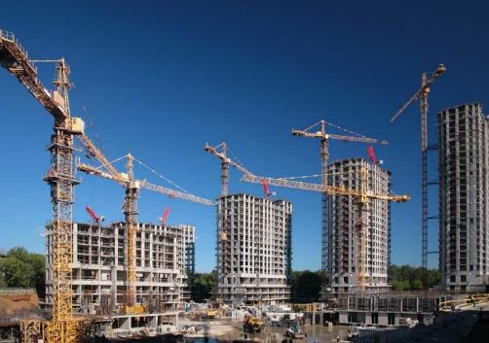
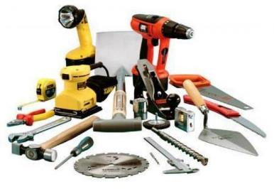
Когда-то люди жили
Без крыш над головой,
Защитой скалы были
И леса кров живой.
Мелькает год за годом,
Идет за веком век,
Зависеть от природы
Не хочет человек.
Полезные орудья
Создал своим трудом.
Сильнее стали люди,
И вот – построен дом!
Пройдут тысячелетья,
И люди разных стран
Внесут в постройки эти
Уменья и талант.

